Slide 1

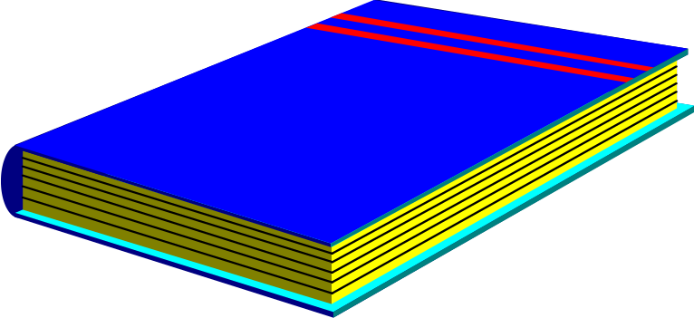
CME20系统理论

Slide 2
第一章 CME20系统概述
1.1、 CME20系统的技术特点
1.2、CME20系统的构成
1.3、 CME20系统的网络结构

Slide 3
第一章 CME20系统 概述
1.1 、CME20系统的技术特点
一、 CME 20 系统具有下列的几种技术特点：
1、采用AXE-10交换系统的技术。CME 20系统实际上
是AXE的一个应用系统，是通过在AXE-10交换机基础上
增加和减少相应的子系统、功能块来实现的，这样做的好
处是移动通信系统可共享AXE技术的成熟和进步。
2、采用TDMA时分多址调制技术。可使不同的移动台
分时占用同一频率来实现同时通话，目前可以做到8个用
户同时使用同一频率。采用TDMA方式，基站设备中的多
个信道可共用一套收发信机，有利于降低成本，增加系统
配置的灵活性。
3、采用高斯滤波最小移频键控频率调制技术（GMS
K）。数字调制是用基带数字信号，改变高频载波信号的
某一参数以传递数字信号的过程。使用GMSK方式，其优

Slide 4
点是避开了线性要求，使用非线性功率放大器可降低移动
台的成本。
4、话音编码方面采用了波形编码和声源编码相结合的
混合编码技术，速率可低于16Kbit/s。
5、保密方面采用加密和用户身份鉴别的识别数字化处理技
术，安全、保密性能好。
二、GSM系统与TACS系统的比较
数字蜂窝移动通信系统除了采用全数字化的信令和话音
传输外，它主要包括以下特点：
1、将数据库从交换机中分离，便于对用户的移动性和安全
性进行管理。
2、将终端设备与用户识别分离，采用SIM卡，为将来实现
个人通信打下良好的基础。
3、电话业务和非话业务并重，能够与DDN 和ISDN 网相兼
容 。

Slide 5
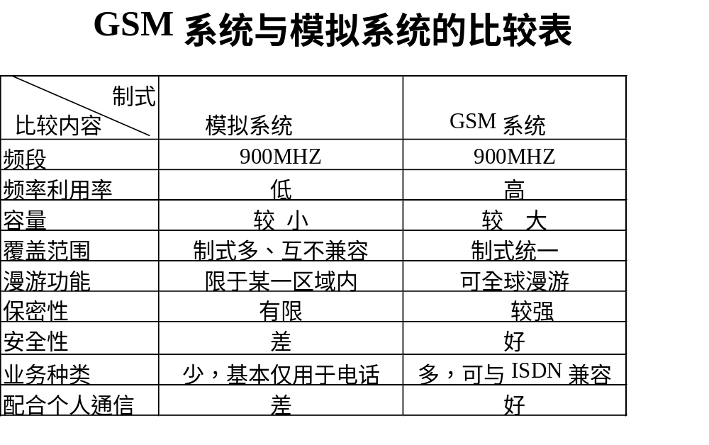

Slide 6
1.2 、CME20系统的构成
CME20系统是爱立信的 GSM系统产品（包括GSM900
和DCS1800 标准），由以下几部分组成：
交换系统（SS）
基站系统（BSS）
操作支持系统（OSS)和其他网络节点

Slide 7
交
换
系
统
I
S
D
N
S
S
A
U
C
HLR
P
S
P
D
N
GMSC
V
LR
E
I
R
GIWU
GIWU
O
M
C
M
S
C
C
S
P
D
N
B
S
S
B
S
C
基
站
系
统
P
S
T
N
B
T
S
基
站
系
统
信
息
传
输
P
L
M
N
基
站
系
统
呼
叫
M
S
连
接
和
信
息
传
输

Slide 8
一、交换系统（SS）
SS 是整个移动网的控制中心，与公网中的电话交换设备
功能类似，具有话务控制、号码分析、计费、呼叫统计等功
能 ，另外它还具有实现数据业务的功能。
交换系统包括下列功能单元：
移动业务交换中心（MSC）
拜访位置寄存器（VLR）
归属位置寄存器（HLR）
鉴权中心（AUC）
设备识别寄存器（EIR）
短信息服务中心（SC）
操作维护中心（OMC）
GSM 协调工作单元（GIWU)

Slide 9
MSC:一个MSC控制多个基站控制器，它控制移动用户自、
至PSTN、ISDN、PLMN、公用数据网的呼叫。移动汇接
和网络入口功能都由MSC来实现。
HLR和VLR：由于MS位置的移动性，因此要建立至MS的
终接呼叫，需在网络中设置一些数据库，用来保存MS的位
置信息。HLR 和 VLR是与呼叫建立密切相关的两个数据库。
HLR是管理部门用于管理移动用户呼叫资料的数据库。当
一个人购买电信网的移动台时，他将被登记在该网络的HLR
中，HLR与各营业点的终端相连。它储存两类数据：
一是用户的参数，包括:MSISDN、IMSI 、用户类别、K_{i，}
补充业务等参数。
二是用户的位置信息，该MS 目前处于哪个MSC/VLR中，即
MSC/VLR 地址。

Slide 10
MSC/VLR
MSC/VLR
HLR
MSC/VLR
MSC/VLR

Slide 11
VLR用于寄存所有进入本交换机服务区域用户的信息。VLR
看成是分布的HLR，VLR与MSC配对合置于一个物理实体中。
（因为每次呼叫，它们之间有大量的信令传递，若分开，信令
链路负荷大，所以将MSC与VLR接口做成AXE 的内部接口。）
VLR中也寄存两类信息：
一是本交换区用户参数，该参数是从HLR中获得的。
二是本交换区MS的LAI 。
AUC与EIR也是数据库，但与呼叫的建立无关。
AUC是向HLR提供出于安全原因而使用的鉴权参数和密钥。
即三参数组。AUC是由计算机系统（PC或VAX）实现的。
EIR用来检验设备的合法性，可以禁止末经批准的话机设备
使用。它内存三种名单：白名单---合法设备
黑名单---非法设备
灰名单---故障设备
。

Slide 12
GMSC称为入口移动交换局或称门道局。它具有从HLR查询得到被叫MS目前的位置信息，并根据此信息选择路由。
GMSC 可以是任意的MSC ，也可以单独设置。单独设置时，不处理 MS的呼叫，因此不需设VLR ，不与BSC 相连。
GIWU是传真及数据通信的格式转换与速率适配。
用户的移动台包括两部分，SIM卡和ME。SIM卡寄存用户的鉴约信息， 与HLR中的鉴约信息相同。没有SIM卡，MS不能接入GSM网络，但是当用于紧急业务时除外。ME是用户设备（即话机，也可以使用另一个话机），这样为防失窃，系统配置了EIR，。用户权与用户设备是分开的，用户设备只是一台有权收发信机，用户可以买卡租机，这也是一种新的业务。

Slide 13
二、基站系统（BSS）
基站系统由以下两个部分组成
1）基站控制器（BSC）
由一个独立的 AXE应用系统来实现，它控制一组
基站，其任务是管理无线网络，即管理无线小区及其无
线信道，并提供基站至MSC之间的接口。无线设备的操
作和维护，移动台的业务过程。
2）无线基站（RBS）
RBS用来提供移动台与系统的无线接口，主要由无
线收发信机构成。
三、操作支援系统（OSS）
在GSM建议中称为OMC，用于整个CME20系统的集
中操作与维护。

Slide 14
其功能如下：
1）网络的监视和操作，例如：告警及处理。
2）无线规划，例如：增加蜂窝小区及载频。
3）交换系统的管理，例如：软件和数据的修改。
4）性能的管理，例如：产生统计报告。

Slide 15
1 .3、CME20系统的网络结构
一、CME20系统的网络构成
1）入口MSC（GMSC）
提供CME20、PLMN网络与其它通信网间的链路。具
有为呼叫查询、选接呼叫路由的功能。
2）MSC/VLR业务区
MSC所覆盖的服务区域，凡在该区的移动台均在该区
的拜访位置寄存器（VLR）登记。
3）位置区（LA）
广播寻呼消息以便找到某移动用户的寻呼区域。
4）小区（CELL）
一个位置区划分为若干个小区，它是网络中一个基本
的无线覆盖的区域。

Slide 16
MSC/VLR
业务区
MSC/VLR
业务区
MSC/VLR
业务区
MSC/VLR
业务区
GMSC
2
M
S
图
入
口
C
的
网
络
位
置

Slide 17
G
S
M
服
务
区
P
L
M
N
服
务
区
M
S
C
\
V
L
R
服
务
区
位
置
区
小
区
图3 CME20的网络结构

Slide 18
MSC作为GSM/PLMN的入局汇接交换机，它具有为
移动终端的呼叫询问呼叫路由的功能。它能使系统为呼叫
选路至它们的最终的目的地——被叫移动台。
GSM/PLMN网络的服务区是由一个或几个MSC/VLR
业务区构成，能够提供GSM/PLMN网络与其它通信网络间
的链路，具有为呼叫查询、选接呼叫路由的功能的MSC称
为入口MSC，简称GMSC。
MSC/VLR服务区表示由该MSC所覆盖的服务区域，凡
在该区的移动台均在该区的拜访位置寄存器（VLR）登记。
因此，MSC总与VLR构成同一个节点，写作MSC/VLR。

Slide 19
每个MSC/VLR服务区又被分成若干个位置区，位置
区是MSC/VLR服务区的一个部分，在一个位置区内，移
动台可以自由地移动，不需做位置更新。一个位置区是
广播寻呼消息以便找到某移动用户的寻呼区域。一个位
置区只能属于某一个MSC/VLR。利用位置区识别码
（LAI），系统能够区别不同的位置区。
一个位置区又划分为若干个小区。每个小区具有专用
的识别码（CGI），它表示网络中一个基本的无线覆盖
区域。利用基站识别码（BSIC），移动台本身能区分使用
同样载频的各个小区。

Slide 20
位置区（LA）：位置区是MSC/VLR业务区的一部分。
每一个MSC/VLR业务区分成几个位置区，在一个位置区
内，移动台可以自由地移动，不需做位置更新。所以，
一个位置区是广播寻呼消息以便找到某移动用户的寻呼
区域。一个位置区只能属于一个MSC/VLR。利用位置区
识别码（LAI），系统能够区别不同的位置区。
小区（Cell）：它表示网络中一个BTS的无线覆盖区域，
一个位置区可划分为若干个小区，一个小区是具有一个全
球识别码（CGI）的。同时，利用基站识别码（BSIC），
移动台本身能区分使用同样的载频的各个小区。

Slide 21
二、 我国数字 PLMN的网络结构及与PSTN的关系
我国GSM数字PLMN网由三级组成，本地网----省网-----全国网。
1、移动业务本地网
原则上长途编号区为二位、三位的地区可设移动业务本地网每个移动业务本地网设立相应的HLR，必要时可增设 HLR , 用于存储归属该移动业务本地网的所有用户的有关数据。
2、省内数字移动通信网络的结构
设置若干个移动业务汇接中心（也称二级汇接中心或省级汇接中心，LSTP）二级汇接中心可以只作汇接中心，也可既作汇接中心又作端局。每个端局至少应与省内两个二级汇接中心相连，省内二级汇接中心之间为网状网。
3、全国数字移动通信网的网络结构
在各大区设立一级移动业务汇接中心(HSTP)，通常为单独设置，省内二级汇接中心应与相应的一级汇接中心相连，一级汇接中心之间也是网状网。

Slide 22
第二章 GSM无线接入原理
2 .1、无线数字传输和信号处理 五、天线分集接收
一、时分多址 六、跳频
二、时间色散 七、话音信号的间断传输方式
三、时间提前 八、用户识别卡
四、信号处理 2.2、 无线数字信道
1、话音编码 2.3、突发脉冲序列
2、信道编码
3、交织
4、突发脉冲串的形成
5、GMSK调制
6、均衡器
7、MS框图

Slide 23
第二章 GSM 无线接入原理
2.1、无线数字传输和信号处理
一、时分多址（TDMA）
GSM中：上行频率： 890－－915MHz
下行频率： 935－－960MHz
共分为124对双工载频，载频间隔为200KHz。
每载频共分8个时隙，即为8个信道。
总信道数为124×8＝992个信道。
124个频点中包含了联通GSM和移动GSM。

Slide 24
在GSM中,无线路径上传输的是编码后的数字话音，
与模拟话音不同，数字话音是不连续的信号，可采用时
分的方式传送，所以，在GSM中，无线路径上采用的是
时分多址(TDMA)方式。每一个载频上有8个时隙，每一
个时隙相当于模拟系统中的一个信道，可提供一个移动台
通话，最多可有8个移动用户使用同一频点。
TACS系统：25MHZ/25KHZ=1000个频道，频道=信道
GSM系统：25MHZ/200KHZ-1=124个频道，
124 ×8=992信道 频道≠信道

Slide 25
GSM提供的信道数少于TACS提供的信道数，但为什么说GSM
的容量比TACS大？
频率分组方案（CLUSTER）
原因：同一小区内的频点不能太近，否则邻频干扰大；另一
方面，相邻小区的频率不能一样，否则同频干扰大，所以这
些频率必须合理安排，目前使用的分组方案有三个：
21/7——适用于TACS，复用因数大，同一区域的复用次数少，
12/4——适用于GSM的正常小区，
9/3——适用于GSM的微小区，
数字传输抗干扰能力强，所以可以缩短频率复用距离，提
高频率利用率。
12/4——把所有频率分成12组，用于支持12个小区，这12个小
区覆盖一定的区域，而其它区域将会再次使用这些频率，在一
PLMN网络中将有很多同频小区，为区分这些小区而设置了一
识别码BSIC。

Slide 26
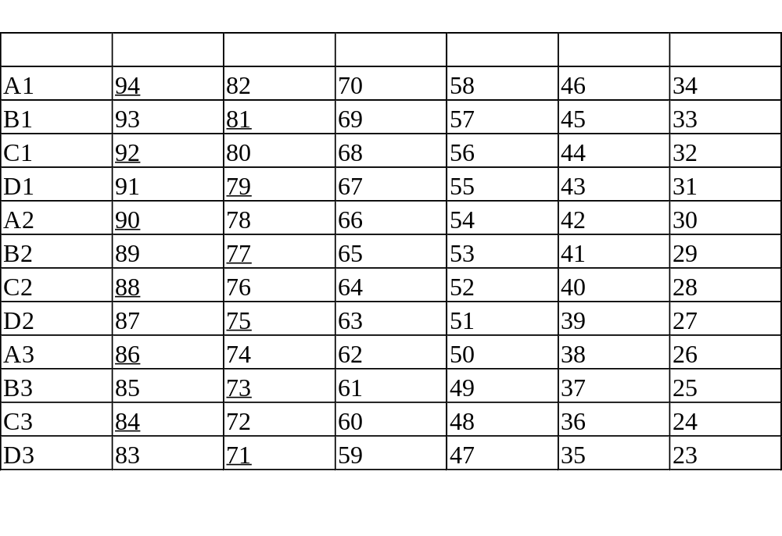
小区频率分组表

Slide 27
D3
D3
D2
D2
D1
D1
A1
C1
D3
A1
C1
A3
C3
D2
A3
C3
A2
C2
D1
A2
C2
B1
A1
C1
B1
B3
A3
C3
B3
B2
A2
C2
B2
D3
B1
D3
D2
B3
D2
D1
B2
D1
A1
C1
A1
C1
同频小区
A3
C3
A3
C3
A2
C2
A2
C2
B1
B1
B3
B3
B2
B2

Slide 28
二、时间色散
010101
010101
010101

Slide 29
在接收端，由于射频信号的反射作用，接收机接收
到的信号是多种多样的，其中有的反射信号来自远离接
收天线的物体，比直射的信号经过的路程长很多，因而
形成相邻符号间的相互干扰。这种现象称为时间色散。
如图所示：
基站发射101010的数字序列，一路是直射至移动台，
一路经物体反射至移动台，可见反射信号比直射信号经
过路程长。在GSM系统中，比特速率为270Kbit/s，则每
一比特时间为3.7us，也即是一比特对应1.1Km。假若反射
信号经过的路程比直射信号经过的路程长1.1公里，则移
动台就会在接收到的有用信号中混有比它迟到一个比特
时间的一个信号，即移动台同时会收到一个为“1”的信号
和一个为“0”信号，这种现象会使移动台接收时的误码率
升高。

Slide 30
出现时间色散的典型环境为山区、丘陵城市、高层金属建筑。
出现时间色散的条件：反射路径—直射路径 >1.1公里
避免有害的时间色散的方法：
1）将BTS尽可能建在离建筑物近的地方。
2）将BTS背对反射物，天线有高的前背比。
3）MS离反射物太远。
4）MS离BTS或反射物近。

Slide 31
三、时间提前
0
1
2
3
4
5
6
7
3
2

Slide 32
由于采用了TDMA技术，因此要求移动台必须在指配
给它的时隙内发送，而在其余时间则必须保持沉默。否则
它将对使用同一载频上不同时隙的另一些移动台的呼叫造
成干扰。如图所示：
某一移动台非常靠近基站，指配给它的是时隙2
（TS2），它只能利用该时隙进行呼叫，在该移动台呼叫
期间，它向远离基站的方向移动。因此，从基站发出的信
息，将会越来越迟地到达移动台，与此同时，移动台的应
答信息也将越来越迟地到达基站。如果不采取任何措施，
则该时延将会长到使该移动台在TS2发送的信息与基站在
TS3接收到的信息相重迭起来，引起相邻时隙的相互干扰
。所以，在呼叫期间，要监视呼叫到达基站的时间，并向
移动台发出指令，使移动台能够随着它离开基站距离的增
加，逐渐提前发送信号，这个移动台提前发送信号的时间
称为定时提前时间（TA）。

Slide 33
小区参数中TALIM=0--63，TAMAX=63,对应小区范围为
35KM。因此TA是决定小区大小的一个参数。
四、信号处理
在GSM系统中，由于无线信道的带宽只有200KHZ，且
无线信道为变参信道，传输数字信号的误码率高，因此，
话音信号在无线信道上传送之前应进行处理，使话音数
字信号能够适合无线信道的高误码、窄带宽的要求。
本节主要讲：
•话音编码
•信道编码
•交织
•突发脉冲串的形成
•GMSK调制
•均衡器

Slide 34
1、话音编码
波形编码
有三种编码技术 声源编码（参量编码）
混合编码
PCM编码方式是一种波形编码器，这类编码方式传送的是实际波形的直接信息，其编码过程是先对模拟信号进行取样，再对取样值进行量化，然后进行编码形成数字信号，即是我们较为熟识的取样、量化、编码的过程。在现在的公用电话中通常采用这种编码方式，它质量相应较高，但需要很高的比特速率，公用电话中每个话路的比特速率为64Kbit/s。这样高的比特速率不适应在GSM系统中的无线信道中传输。

Slide 35
在公用电话网中用户电路的模拟信号经PCM抽样、量
化、编码后形成每个话路的数字信号速率为64Kbit/s，在
GSM系统中，无线信道也采用数字信号，但每载频的带
宽只有200KHZ，如果采用传统的PCM编码方式，则每个
移动台的数字话音比特速率为64Kbit/S，8个用户至少为
512Kbit/S，调制后的频带远远大于200KHZ，因此必须采
用其它的编码方式来降低每个话路信息编码所需的比特率。
CME 20系统中采用了混合编码方式。
波形编码器具有音质好的特点，但比特速率要求高；
声音编码器具有编码比特速率低的特点，但音质较差；混
合编码器为波形编码器和声音编码器两者的结合，吸取两
种编码器的优点，使话音编码后的比特速率能够满足GSM
系统中无线信道的传输要求，而又能保证一定的话音质量，
但话音质量比公用电话的PCM编码方式差。

Slide 36
GSM中话音编码采用混合编码器，其编码过程分为：
第一阶段：话音分段。
64KBIT\S的话音分成20MS一段进行编码。
第二阶段：编码。
每20MS话音编成260BIT的数码。
即比特速率为：260\20=13KBIT\S

Slide 37
20ms
20ms
260 bit
64K bit/s
分段
话音编码
260 bit/20ms=13Kbit/s
编码前话音
编码后话音
其编码过程为：先对64Kbit/S的数字话音进行分段，
每段20ms，然后再进行混合编码，每20ms的话音编成
260个比特，即比特速率为260bit/20ms=13Kbit/S，这样
每路话音的比特速率从64Kbit/S降至13Kbit/S。

Slide 38
2、信道编码
作用是克服无线信道中传输过程的误码。
由于在GSM系统中的无线信道为变参信道，传输时的
误码较为严重，采用信道编码能够检出和校正接收比特流
中的差错，克服无线信道的高误码缺点。信道编码的纠错
和检错原理可以从下面简单的例子看出：
发 添加比特 接收比特
0 000 0001或1110 纠一位错
1 111 0011或1100 检两位错

Slide 39
假定要发送的信息是一个“0”或是一个“1”。为了提高
保护能力，以这样简单的方式添加3个比特，对于每一个比
特（0或1），只有一个有效的编码组（0000或1111）。如
果收到的不是0000或1111，就说明传输期间出现了差错，
差错的情况有三种，错一个比特、错二个比特和错三或四个
比特。由图例可见，错一个比特可以校正；错二个比特时不
能够校正，但能够检出；错三或四个比特才发生误码。所以，
这个简单的编码方式能够校正一个差错和检出二个差错。由
此例可见信道编码可以纠错和检错。

Slide 40
在CME 20系统中，信道编码采用了卷积编码和分组
编码两种编码方式。卷积编码具有纠错的功能；分组编
码具有检错的功能。同时由于编码时要添加比特，而使
话音信号的比特速率升高，所以不能对全部的话音比特
进行编码，而是只对部分重要的比特进行编码。
GSM中采用分组编码和卷积编码两种编码方式。
把话音编码产生的260比特分成
50个最重要比特
132个重要比特
78个不重要比特
对50个比特先添加3个奇偶检验比特（分组编码）。
再与132比特和4 个尾比特一起卷积编码，比率为1∶2，
形成378个比特。另外78个不重要比特不予保护。

Slide 41
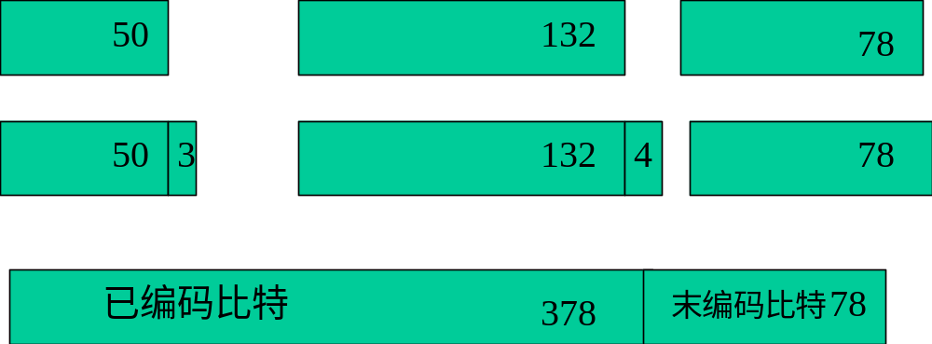
2：1

Slide 42
信道编码的过程是：50个最重要的比特先加入3个比特
进行分组编码，再与132个重要比特一起加入4个比特进行
第二次分组编码，然后再按1：2的比率进行卷积编码，形
成378个已编码比特，78个不重要比特不进行编码。这样，
260个比特的数字话音信号经信道编码后成为456个比特。

Slide 43
3、交织
在实际应用中，比特差错经常成串发生。这是由于
持续时间较长的衰落谷点会影响到几个连续的比特。而信
道编码仅在检测和校正单个差错和不太长的差错串时才是
最有效的。采用交织技术，即是将码流以非连续的方式发
送出去，使成串的比特差错能够被间隔开来，再由信道编
码进行纠错和检错。
1
2
3
4
1
2
3
4
1
2
3
4
1
2
3
4
消息分组
1
1
1
1
2
2
2
2
3
3
3
3
4
4
4
4
交织后消息分组
1
×
3
4
1
×
3
4
1
×
3
4
1
×
3
4
去交织消息分组

Slide 44
在GSM系统中，由于采用了TDMA技术，所以移动台
接收到的信号不是连续的，而是每帧接收到一串数据，信息量为2557bit，所以信道编码后的20ms的话音要分成
8557bit，即分成8组，要4个帧才能送完。
为克服比特差错经常成串发生，而信道编码只在检测和
校正不太长的差错串时才最有效，利用交织可把一条消息中相继比特隔开，将它们以非相继的方式发送，从而使成串的差错化为较短的差错串。
一次交织在20MS话音内进行
二次交织在相邻的两个20MS话音间进行

Slide 45
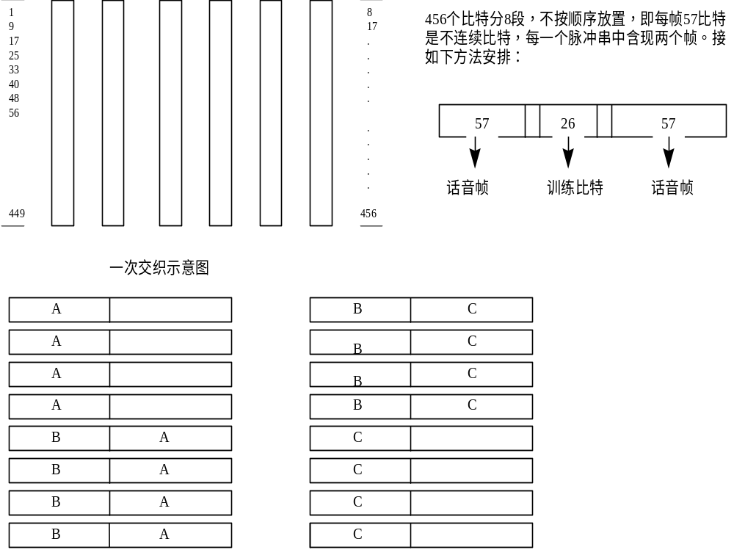

Slide 46
在GSM系统中，信道编码器为每一段20ms的话音提
供456个比特，根据上述的交织原理，把456个比特分成
八组，每组57个比特，在4个TDMA帧发送。发送时按非
连续的方式发码，即对它们作交织处理，其发码规律如
图所示，这个比特的处理过程称为第一次交织。第一次
交织是在20ms的话音中进行的。
设某个用户进行通话，每20ms产生一个456bit的话音
帧，假设现有A、B、C、D四帧，每帧第一次交织后形成
8组，每组57个比特，如果每帧的2557个比特是取自同一
话音帧并插入同一突发脉串，那么该突发脉冲串如果丧失
将会导致总共丧失25%的比特，而信道编码难以对付丢失
这么多的比特，所以必须在两个话音帧间再来一次交织。

Slide 47
第二次交织是在两个20ms的话音之间进行的，其原理
如图所示，第二次交织后，每串突发脉冲串发送相邻两个
20ms各57个比特的信息，每20ms的话音要分成8个TDMA
帧才能送完。
二次交织将增加系统的时延，但却能经得住丧失整个突
发脉串的打击。因为丧失一个脉冲串只影响每个话音帧比特
数的12.5%，而这是能通过信道编码加以校正的。
4、调制
采用高斯滤波最小频移键控（GMSK），比普通的
MSK更窄的带宽，但代价是减小了对噪声的抵抗能力。

Slide 48
5、均衡器
用于消除时间色散，当出现反射信号时，移动台收到
的可能是直射信号和反射信号，按一比特1.1公里计算，两
种信号的路径差距是1.1公里时，移动台收到的可能是两个
比特，如0和1，这时移动台无法取舍。
假设基站的发信序列为A（t），无线信道的规律为
G（t），移动台的接收到的序列为B（t）。如果我们知
道了无线信道的规律G（t），并且知道移动台的接收序
列B（t），那么可以计算出基站的发信序列A（t）。
A(t)
G(t)
无线信道
B(t)

Slide 49
基站的发信序列A经无线信道的传输后到达移动台，
移动台所接收的序列为B，B序列中的26个训练比特被提
出来后经相关器的计算形成信道模型的控制参数去控制
信道模型，使道模型与实际的无线信道相似，然后码发
生器产生可能出现的基站发信序列经信道模型后与接收
到的实际接收序列相比较，经比较后，差值最小的码发
生器所产生的序列作为接收到的数据输出。

Slide 50
基站发信序列
M
移动台接收序列
N
RBS
3
57
1
26
1
57
3
比较
最小值
原则
相关器
信道模型
移动台码发生器
3
？
1
26
？
1
3
接收码输出

Slide 51
6、突发脉冲串的形成
在GSM系统中，一个TDMA帧每时隙只能送出2557
个比特，并以不连续的脉冲串形式在无线信道上传送，因
此除了2557个比特的话音数据外，还必须加入其它的一
些比特，这些比特包括前后各3个尾比特（TB），用于帮
助均衡器知道突发脉冲串的起始位和停止位；26个训练比
特，用于均衡器计算信道模型；两个1比特的借用标志，用
于表示此突发脉冲序列是否被FACCH信令借用。插入这些
比特后，信号的数码率从22.8Kbit/s升至33.8Kbit/S。
26
3
57
1
1
57
3

Slide 52
7、移动台框图
270KB/S
A
/
D
分
段
话
音
信
道
交
织
加
密
突
发
脉
冲
调
制
器
编
码
编
码
串
形
成
发
射
机
1
3
K
B
/
S
22.8
K
B
/
S
3
3
.
8
K
B
/
S
.
D
/
A
话
音
均
衡
去
交
织
解
密
均
衡
器
接
收
解
码
解
码
解
调

Slide 53
话音先要经A/D电路的数字化处理，分成20ms的音
段。此后是话音编码，以降低比特率，信道编码以控制
差错。经交织处理和加密，然后，这些比特形成8个1/2
突发脉冲串（对应每20ms的话音）。最后，它们填充在
适当的时隙内，以约270Kbit/s的速率发送。
因此有每比特3.7μs,相对于1.1公里的空中距离.
接收机的工作流程是：接收突发脉冲串，在均衡器
中计算评估比特序列的同时，还建立起信道模型。在全
部8个1/2突发脉冲串接收齐和解密之后，它们被 重新装
配成456个比特的消息。该消息序列被解码，以便检测和
校正传输期间的差错。解码器使用来自均衡器的、能改
善差错校正功能的软信息，即比特正确的概率。最后是
对该比特流进行话音解码，把它转换成模拟话音。

Slide 54
五、天线（空间）分集接收
GSM中的实现分集的方法是使用两个接收天线，它们
受到的衰落影响是不相关的。它们两者在某一时该经受某
很深衰落点影响的可能性很小。利用两付接收天线来接收
信号，它们独立接收同一信号，并因此受到衰落包络的不
同影响，当合成来自两付天线的信号时，衰落的程度能被
减小。在900MHz频段，天线间距5米~6米，可得到6dB左
右的增益。在1800MHz频段，由于波长较短，所以天线间
距可以缩短。——空间分集可以减轻衰落现象。
双极化天线的分集方式是否是极化分集？

Slide 55
六、跳频
瑞利衰落的衰落图形是与频率相关的，即衰落谷点将
因频率不同而发生在不同的地点。这样如果在呼叫期间，
让载波频率在几个频率点上变化，并假定只在一个频率上
有一衰落谷点，那么仅会损失呼叫的一小部分，而采用复
杂的信号处理过程能重新恢复全部信息内容。这种方法称
为跳频。
在呼叫期间，载波频率在几个频率上变化，以克服瑞
利衰落。因瑞利衰落谷点只是对某一个频点有效，对另一
个频点无效。
另外，跳频与不连续发射可以降低干扰，但当大负荷时，
所有的发信机都同时打开，碰撞的机会很大，跳频的作用
体现不出来。若按照4/12分组方案，邻频碰撞也无妨，但
若采用多频复用技术，邻频的距离小于12，彼此干扰变大，
若采用跳频技术，且负荷不大时，可以减小碰撞机会。
——频率分集可以抵抗衰落现象。

Slide 56
七、话音信号的间断传输方式（DTX）
该方式仅在有话音帧需发送时，才使发射机工作的一种
工作模式。
发话时：话音和背景噪声一起发送，将发端背景噪声的参数
传给收端，收端利用这些参数合成与发端相似的噪声。
不发话时：仅发背景噪声以满足听觉需要。
发送侧需要有语音活动检测器以检测是否有话音。
作用：1）减少空中干扰电平。
2）降低移动台电池消耗

Slide 57
八、用户识别卡（SIM卡）
SIM卡是含有微处理器的智能卡。在它的存储器中含
有SIM卡本身序号、状态、鉴权键、密钥、IMSI用户密码
、位置区识别码、移动台的等级等信息，有两个密码PIN码
及PUK码。输入三次 PIN码错误时，则SIM卡被锁住，这时
输入PUK 码，PUK码一般不直接告诉用户，而是由当地发卡
部门掌握，便于增加保密级别。当输入十次PUK码都错误时
则该卡就报废了。

Slide 58
2.2、 无线数字信道
物理信道是指一个载频上一个TDMA帧的一个时隙，它相当于FDMA系统中的一个频道。用户通过某一个载频上的个信道接入系统通信。用户在该信道上，即该时隙上发出的信息比特流被称为突发脉冲序列。物理信道有992条。
逻辑信道是从信息内容的性质角度定义划分的。把信道上传递的内容分成业务信息（话音、数据等）和控制信息（控制呼叫进程的信令）两大类。定义与之对应的逻辑信道称为业务信道和控制信道。逻辑信道有12条。
业务信道（TCH）--------用于传送编码后的话音或数据信息。
TCH
Speech
Data
全速率
13Kbit/s
9.6Kbit/s
半速率
6.5Kbit/s
4.8Kbit/s
加强全速率
15.1Kbit/s
9.6Kbit/s

Slide 59
控制信道（CCH）-------- 用于传递控制信息如控制呼叫进程
的信令的信道传送控制信息。
一、控制信道（CCH）
广播信道(BCH)
控制信道分为 公共控制信道(CCCH)
专用控制信道(DCCH)
1、广播信道包括FCCH、SCH、BCCH三种信道。其特
点为下行信道，且是点对多点的方式，用于向移动台传递小
区的各项广播信息，使移动台与基站取得同步。
频率校正信道向移动台传递频率校正信号，使移动台能
调到相应的频率上。
同步信道用于向移动台传送帧同步号，即TDMA帧号，
同时也传送基站识别码BSIC。
广播控制信道用于向移动台传送所有小区的通用消息。
如LAI、小区内允许最大输出功率、相邻小区的BCCH载频等。

Slide 60
2、公共控制信道包括PCH、RACH、AGCH三种信道。
该类信道主要用于寻呼被叫，以及完成移动台所需专
用控制信道的申请和分配。所以移动通信的实现不仅要
有传递话音的业务信道，还要相应的控制信道配合才行。
PCH寻呼信道用于在小区内寻呼移动台，是下行信道。
PCH含有被叫移动台的号码信息，故只有相应的移动台才
会响应。
AGCH允许接入信道是一个点对点的下行信道。当移动台经RACH申请到专用信道后，系统经AGCH将分配给该移动台的专用信道通知移动台。所以AGCH/RACH成对使用。
3、 专用控制信道由SDCCH、SACCH、FACCH三种信道
组成，用于向特定的呼叫提供专门的信道来传递其专用信
令信息。是点对点的双向信道。

Slide 61
独立专用控制信道是一个点对点的双向信道，主要
用于在移动台呼叫建立之前，即在使用TCH之前，传送系统信息：如登记和鉴权在此信道上进行。
慢速随路控制信道，它与一个业务信道或一个独立专用控制信道相关,用于传送有关连接信息的点对点的双向连接数据信道。如传送服务小区及相邻小区的信号强度，移动台功率等级和TA值等信息。
快速随路控制信道与一个TCH相关，用于传送速度
（实时）要求高的信令信息，它工作于借用模式，每当
需要传送该类信息时，例如需要完成一次切换，则需借用TCH，即当前的一个20ms的话音信息位置被借用来传送这些信息。由于译码器会重复最后20ms的话音，故这种中断不会让用户感觉到。

Slide 62
二、逻辑信道映射
用于呼叫处理的各种逻辑信道和信令，实际上是由物理
信道（以突发脉冲序列的形式）来传递的。因此有必要讨论
各种逻辑信道与物理信道的关系，了解它们是怎样从自身的
构成体系上被列入相应的物理信道上传送的。
SDCCH/8-----把控制信道映射到BCCH载波的TS0 和TS1上。
SDCCH/4-----把控制信道全部压缩到BCCH载波的TS0 上。
1、业务复帧结构
TTTTTTTTTTTTATTTTTTTTTTTTI (共26帧，约为120ms)
2、控制信道映射
（1）SDCCH/8映射(BCCHTYPE=NCOMB)
**TS 0 下行链路的映射
FSBBBBCCCCFSCCCCCCCCFSCCCCCCCCFSCCCCCCCC
FSCCCCCCCCI
共51帧

Slide 63
*TS 0 上行链路的映射
RRRRRRRRRRRRRRRRRRRRRRRRRRRRRRRRRR
RRRRRRRRR
*TS 1 上行和下行链路的映射(102复帧结构)
DDDD DDDD DDDD DDDD DDDD DDDD DDDD DDDD
AAAA AAAA AAAA AAAA III DDDD DDDD DDDD DDDD
DDDD DDDD DDDD DDDD AAAA AAAA AAAA AAAA III
在51复帧中共有8个DDDD组,如果支持短信息功能时,要借用
一个DDDD组用于CBCH.此时为SDCCH/7.
**SDCCH/4)(BCCHTYPE=COMB)
TS0下行链路的映射
FSBBBBCCCCFSCCCCCCCCFSDDDDDDDDFSDDDD
DDDDFSAAAAAAAAI
即在51复帧中合并了CCCC组与DDDD组,所以称COMB.
如果支持短信息业务,则CBCH要借用一个DDDD组, 此时的
BCCHTYPE=COMBC.

Slide 64
TS0上行链路的映射
DDDDRRAAAAAAAARRRRRRRRRRRRRRRRRRRRR
DDDDDDDDRRDDDD
SDCCH/8: 假设一个BTS有n个双工载波，每个载波可有8
个时隙TS。载波定义为C0 C1 C2…Cn。
对于下行链路，C0上的TS0和TS1只用于映射控制信
道，其余所有时隙用映射TCH，因此，C0也被称为BCCH
载波。其余的载波上的所有时隙全部用于映射TCH。在C0
载波上，BCCH和CCCH映射在时隙TS0上；SDCCH和
SACCH映射在时隙TS1上；其余的时隙映射TCH。TS0上
的映射序列是一遍遍重复，即在出现一个空闲帧之后又从
新开始映射，其复帧的重复长度为51个TDMA帧。TS1上映
射序列也是不断重复的，其重复长度从时间上讲是102个
TDMA帧，即复帧的帧为102帧。

Slide 65
对于上行链路，载波C0上的TS0和TS1跟下行链路一样
也只用于映射控制信道，TS0上全部用于映射RACH；TS1
上的映射方案与下行链路的映射方案相同。
TCH的映射方案如图所示，其中还包括映射了SACCH
和空闲帧I，其复帧周期为26个TDMA帧。
图中的F为频率校正信道FCCH；S为同步信道SCH；
B为广播控制信道BCCH；I为空闲帧，不包括任何信息；
T为业务信道TCH；D为独立专用控制信道SDCCH；
A为慢速随路控制信道SACCH；R为随机接入信道RACH。
SDCCH/4的映射关系如图所示；假设一个BTS有n个双
工载波，每个载波可有8个时隙TS。载波定义为C0 C1 C2…
Cn。
对于下行链路，C0上的TS0只用于映射控制信道，其余所有
时隙用映射TCH，其映射关系如图所示。

Slide 66
可见在TS0的下行链路上映射了FCCH、SCH、CCCH、
BCCH、SDCCH、SACCH和空闲帧I等控制信道。
对于上行链路，载波C0上的TS0跟下行链路一样也只用
于映射控制信道。其映射关系如图所示。可见在TS0的上行
链路上映射了RACH、SDCCH、SACCH和空闲帧I等控制
信道。
TCH的映射方案与SDCCH/8的映射方案相同。
问：在BCCH载波的TS1上的 SACCH与TS2--TS7上的SACCH
有何区别？
答：在BCCH载波的TS1上的 SACCH用在MS忙使代替BCCH
发小区通用信息，而TS2--TS7上的SACCH上行送测量
报告给BSC,下行送TA、PWR值给MS 。

Slide 67
2.3、突发脉冲序列
1、普通突发脉冲序列(NB)（除RACH、SCH、FCCH 外）：
TB
3
Encrypted bits
57
F
1
Training sequence
26
F
1
Encrypted bits
57
TB
3
GP
8.25
尾比特 加密比特 借用标志 训练比特 借用标志 加密比特 保护空间
2、空闲突发脉冲串
TB
3
Encrypted bits
58
Training sequence
26
Encrypted bits
58
TB
3
GP
8.25
没有信息时同样要发送一个假脉冲,以保持信号强度,防止对方解不出数码
而将链路释放.
3、同步突发脉冲串(SB)
TB
3
Encrypted bits
39
SYNC Sequence
64
Encrypted bits
39
TB
3
GP
8.25
内有TDMA帧号和BSIC

Slide 68
4、接入突发脉冲串(AB)
TB
3
SYNC Sequence
41
Encrypted bits
36
TB
3
GP
68.25
MAXTA=63，UMBRELLA(TA值可以大至126B)不接入的原因。保护空间大是因为移动台第一次接入,并不知道TA值,所以加大保护空间.移动台第一次接入与后一个串一定有交错,基站依此交错数码个数来计算TA值与动态功率值.
5、频率校正脉冲串(FB)
TB
3
FIXED BITs
142
TB
3
GP
8.25
142个固定比特用于产生一个有固定频偏（67.7KHz)的正弦波以供移动
台识别。67.7=270/4(四分之一传输速率)

Slide 69
突发脉冲序列是指移动台与基站间一个载频上8个时
隙中任一时隙内（即在一帧中）发送的信息比特流，约
为156.25bit。其结构在前面已经有初步的介绍。突发脉
冲序列分为五种类型：普通突发脉冲序列、空闲突发脉
冲序列、频率校正突发脉冲序列、同步突发脉冲序列和
接入突发脉冲序列。
普通突发脉序列用于携带TCH及除RACH、SCH和
FCCH以外的控制信息。其结构如图所示。包含用于均衡
器识别起始位和停止位的尾比特TB；2557个加密的数据
或话音；用于表示此突发脉冲序列是否被FACCH信令借
用的2个比特的借用标志，“0”是TCH，“1”是FACCH 。
8.25比特的保护空间，防止有时隙交错时,不会出现有用比
特的交错。

Slide 70
空闲突发脉冲序列是指基站发出的不含任何信息的突
发脉冲序列，其格式与普通突发脉冲序列相同。其结构如
图所示。
频率校正突发脉冲序列用于移动台的频率同步，在
FCCH上发送。其结构如图所示，包含前后各3个尾比特；
142个固定比特，固定比特全为0，用于使调制器发送一个
未调制的载波；8.25比特的保护空间。
同步突发脉冲序列用于移动台的时间同步。它包括一
个易被检测的长同步序列并携带有TDMA帧号和基站识别码
（BSIC）信息，这在SCH上发送。其结构如图所示。
接入突发脉冲序列用于随机接入，它有一个较长的保
护间隔，这是为适应移动台首次接入不知道时间提前值而
设置的。其结构如图所示。

Slide 71
第三章、 GSM的识别
3.1、编号系统
1、移动台的国际身份号码ISDN（MSISDN）
是供用户拨打的公开号码，具有全球唯一性。CCITT建议
结构为： MSISDN＝CC＋NDC＋SN
CC＝国家码即在国际长途电话通信网中的号码（中国+86）
NDC＝国内目的地码 SN＝用户号码
如13922223456－1392222便是NDC，前三位用于识别网
号，后三位用于识别归属区。
MAX 15digits
3digits
7digits
4digits
CC
NDC
SN
National MS NO
International MS ISDN

Slide 72
2、国际移动用户识别码（IMSI）
是指在无线路径和GSM PLMN网络上唯一识别移动用户
的号码。用于PLMN所有信令中，存于HLR、VLR、SIM中
IMSI＝MCC＋MNC＋MSIN
MCC＝移动网的国家号码（与CC不同，中国为460）
MNC＝移动网号。中移通为“00”，中联通为“01”
MSIN＝移动台识别号 。
使用十进制，最长为15位
MAX 15digits
3digits
1-2digits
MCC
MNC
MSIN
National MSI
International MSI即IMSI

Slide 73
3、移动台漫游号码（MSRN）
用于一次呼叫的路由选择。
MSRN＝CC＋NSC＋SN
CC＝国家号
NDC＝国内目的地号码(用于识别PLMN）
SN＝用户号，用于识别MSC/VLR的地址。

Slide 74
4、临时移动用户识别码（TMSI）
用于保护IMSI码，该号只在本MSC区域有效，本次呼叫
有效，其结构可由各电信部门选择，长度不超过4个字节。
一个CCCC的寻呼容量为2个IMSI或4个TMSI。
5、国际移动台设备识别码（IMEI）
是唯一用来识别移动台终端设备的号码，称作系列号。
IMEI＝TAC＋FAC＋SNR＋SP
TAC＝型号论证码
FAC＝最终装配码，用于识别制造厂家。
SNR＝序号
SP＝备用
6、位置区识别码（LA）
LAI代表MSC业务区的不同位置区，用于移动用户的位
置更新。

Slide 75
LAI＝MCC＋MNC＋LAC
MCC＝移动国家号，识别一个国家
MNC＝移动网号，识别国内的GSM网
LAC＝位置区号码，识别一个GSM网中的位置
7、小区全球识别码（CGI）
用于识别一个位置区内的小区。
CGI＝MCC＋MNC＋LAC＋CI
3digits
1-2digits
Max 16 bits
Max 16 bits
MCC
MNC
LAC
CI
Location Area Identity （LAI）
Cell Global Identity （CI）

Slide 76
8、基站识别码（BSIC）
BSIC＝NCC＋BCC
NCC＝国家色码，用于识别边界上不同国家GSM移动网
BCC＝基站色码，用于识别同频基站，一个簇一个BCC 。
小区数据中的NCCPERM=X，用于指定移动台允许接入的网
络。BCC可以在OMT2中读出。
0-7中取一位 0-7中取一位
NCC
BCC
2 digits

Slide 77
9
、各种号码的应用
在呼叫过程中各种号码的应用如下图所示：
MSISDN
IMSI
MSC地址
MSISDN
MSISDN
PSTN
GMSC
HLR
MSRN
MSRN
IMSI
MSRN
MSC
VLR
VLR
IMSI
MSRN

Slide 78
下例是一个北京的固定电话用户拨打广州的一个移动用
户的呼叫接续过程中各种识别码的应用过程。
1、主叫拨号。北京市话用户A拨打广州GSM用户B的
MSISDN号码，PSTN网络的交换机分析MSISDN号码，得
知B用户为移动用户，它把呼叫转到GSM网络上距它最近
的一个具有入口功能的移动业务交换中心GMSC。
2、GMSC分析被叫号码。GMSC分析该号码为广州位
置寄存器HLR的用户后将MSISDN号码送至广州HLR，要求
查询有关该被叫用户目前所在的位置信息。
3、HLR申请漫游号码MSRN。HLR把MSISDN号码转换
成IMSI后查出用户目前处于哪个MSC并将该IMSI发至该MSC，
向该MSC申请分配一个漫游号码。
4、选定漫游号码MSRN。MSC收到IMSI后临时给被叫用
户B分配一个漫游号码并将此号码送回HLR，再由HLR发给
GMSC使用。

Slide 79
5、连接呼叫至被叫所在的MSC。GMSC收到MSRN后，
用此号码选择一条出中继路由至MSC。MSC将负责本次呼叫
的建立和计费功能。
6、令被叫所在位置区内的所有基站发寻呼信息。MSC
发出寻呼命令到MS所在位置区内的所有无线基站，再由基站
向被叫用户B发呼叫信号。
7、基站寻呼被叫用户B。基站收到寻呼命令后，将该寻呼
消息（含有MS的IMSI）通过无线控制信道发射。MS接收到寻
呼后向基站发回响应信号。
8、呼叫连接。MS响应信号经BTS、BSC送回MSC，经鉴
权、设备识别后认为合法，则令BSC给该MS分配一条TCH，
接通MSC至BSC的路由，并向主叫送回铃音，向被叫振铃。
当被叫摘机应答，则系统开始计费。

Slide 80
    3.2、鉴权、加密及设备识别
    CME20提供以下安全保密措施
    对接入网络的呼叫请求进行鉴权
对无线信道上的消息进行加密
对移动台的IMSI进行保护
对移动设备合法性进行识别
      一、鉴权
      1、下列情况需先经过鉴权
      1)移动台呼出及呼入。
      2)移动台位置登记、位置更新。
      3)移动台补充业务的登记、使用、删除。
      2、鉴权过程

Slide 81
CME20鉴权过程：
1、用户购机入网时，运营商将IMSI号和用户鉴权键Ki一起分配给用户。
同时，该用户的IMSI和Ki存入AUC。
2、在AUC鉴权中心按下步骤产生一个用于鉴权和加密的三参数组。
1）产生一个不可预测的随机数RAND。
2）以IMSI、Ki和RAND为输入参数由两个不同的算法电路（A8和A3）
计算出密钥Kc和符号响应SRES。
3）将RAND、SRES、Kc组成一个三参数组送往HLR作为今后为该用户
鉴权时使用。
3、HLR自动存储1~10组每个用户的三参数组，并在MSC/VLR需要时传
给它。而在MSC/VLR中也为每个用户存储1~7组这样的三参数组。
这样做的目的是减少MSC/VLR与HLR、AUC之间信号传送的频次。
4、在呼叫处理过程中，MSC向需被鉴权的移动台发送一组参数中的RAND
号码，移动台据此再加上要身SIM卡内存储的IMSI和Ki作为A3鉴权运算
电路的输入信号，算出鉴权的符号响应SRES并将其送回MSC/VLR。
5、MSC将原参数组中由AUC算出的SRES与移动台返回的SRES比较，若相
同，则认为合法，允许接入，否则为不合法，拒绝为其服务。

Slide 82
数据库
IMSI和鉴权
IMSI1
Ki
Kc
SRES
RAND
HLR
IMSI2
Ki
密钥算法
Ａ8
结果
Kc
结果
产生随机数
鉴权算法
Ａ3
SRES
RAND
RAND

Slide 83
AUC
HLR
MSC/VLR
MS
存储HLR中所有用户的鉴权键Ki对所有用户产生
一参数
RAND/KC/SRES
临时存储所有用户的三参数组(每用户1至10个)依请求发给VLR
存储所有拜访用
户的三数组(每
用户1至7个三参
数组)
存储所有有关
的用户信息
接入请求
RAND
RAND
Ki
算法 A3
SRES_{AUC} SRES_{MS}
SERS
?
=
NO
YES

Slide 84
二、加密
加密----在BS和MS之间无线信道上传递的消息加密，以防止第三者
窃听。
加密原理： 未加密序列 0111
密钥 异或运算 1101
加密序列 1010
解密 1101
原消息 0111
加密过程：
1）K_{c、}RAND、SRES一起送往MSC/VLR。
2）MSC/VLR启动加密进程，发加密模式命令“M”（一个数据模型）
经基站发往移动台。
3）在移动台中对“M”进行加密运算（A₅算法）。加密后的消息送
基站解密。若解密成功（“M”被还原出来），则从现在开始，
双方交换的信息（话音、数据、信令）均需经过加密、解密步骤。

Slide 85
AUC
HLR
MSC/VLR
BTS
MS
存储所有与网路有关的用户信息
存储HLR中所
有用户鉴权键Ki
对所有用户产生
三参数组
临时存储所有用户
的三参数组(每用户
1至10个并请求发给
VLR)
存储所有拜访用户的三数组(每用户1至7个三参数组)
RAND Ki
暂时存储KC用于
与MS通话中的
加密
A8
Kc
鉴权程序
启动加密
TDMA帧号
M
Kc
M
A5
TDMA帧号
Kc
加密后信息
A5
解密后信息与M比较
是 否
加密完成
加密不成功

Slide 86
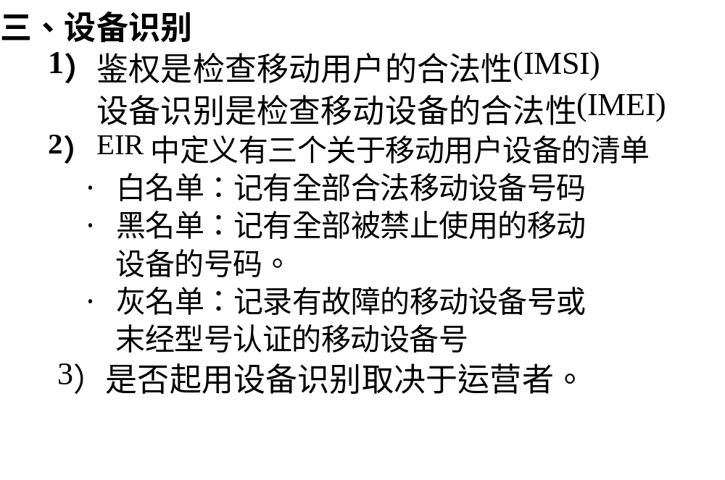

Slide 87
移动用户设备的识别过程
EIR
MSC/VLR
MS
存储所有不
同GSM国家
分配了移动
设备识别码
存储本设备
识别
IMEI
存储所有被
列入灰/黑名
单的设备
呼叫建立
IMEI请求
发送IMEI
接入/禁止信息
检查IMEI
继续/停止
呼叫建立程序

Slide 88
第四章 业务过程
4.1、移动台的漫游
4.2、位置更新和位置登记
4.3、呼叫处理流程
4.4、定位和切换

Slide 89
4.1、移动台的漫游
在移动中的移动台，由于接收质量原因，需要通过空
中接口不时地改变与系统的连接，这种能力称为“漫游”。
C1测量及比较
MS将根据C1来决定应与哪个小区连接

Slide 90
路径损耗标准参数C1用于小区选择/重选：
C1=A-Max(B,0) 且 A>0才接入
其中：
A=RXLEV-ACCMIN （接入系统时MS的接收电平储备）
B=CCHPWR-P （接入系统时MS的发射电平储备，负值）
ACCMIN： 接入系统时移动台所需的最小接收电平
CCHPWR：当移动台接入系统时移动台需要的发射
功率。(决定于小区数据)
RXLEV：移动台接收到基站的下行信号电平。
P：移动台的最大发射功率。(决定于手机本身)
所有的这些参数都用dB表示。
为什么不用A而用C1参数作为小区选择和重选的标准？
答：因为A>0只表示基站发的信号，移动台可以收到。（下
行信号的接收情况）
而C1>0既表示移动台可以收到基站的信号，又表示基
站可以收到移动台的信号。（上下行信号的接收情况）

Slide 91
在下列情况下移动台将会改变与当前小区的连接：
小区变成闭塞状态。
移动台接入几次不成功。
在下行链路上的误码率太高（移动台不能够对寻呼的信息进行解码）。
C1<0超过5秒。
另一个小区的C1比当前小区的C1好的时间超过5秒。
MS一开机时要进行小区选择，MS 在空闲状态下漫游
要进行小区重选，这都需要对MS接收到的周围的信号
强度进行测量。---------MS空闲模式的测量
注意：MS进行小区选择/重选时不需要网络的参与。

Slide 92
扫描RF信号和测量信号平均强度3--5秒
锁定至强度最大的RF信号
锁定至次强的RF信号
搜索FCCH判定其是否为BCCH载波
NO
是否是一个BCCH载波
YES
MS读取同步并读取BCCH信息
NO
是否是要接入的PLMN
YES
YES
小区是否闭掉
NO
NO
C1》=0？
YES
锁定至这个小区

Slide 93
4.2、位置更新和位置登记
位置更新： 移动中的移动台从一个位置区移动至另一个位置
区时，需要向系统登记其位置的变化信息，这个过程称为位置
更新。位置更新过程发生在移动台空闲时。
位置登记： 移动台第一次接入系统时向系统报告位置
称为 位置登记。
一、位置更新的两种情况
1）同MSC/VLR区不同LAI的位置更新（只需更新VLR中的位置）
2）不同MSC/VLR区不同LAI的位置更新（需更新HLR、 VLR中
的位置信息）
RBS
HLR
VLR
BSC
MSC

Slide 94
小区1
VLR
BSC
MSC
5
位置删除
6
位置删除接受
1
位置更新请求
小区2
HLR
4
位置更新证实
3
请求位置更新接受
VLR
BSC
MSC
位置更新请求
2

Slide 95
二、移动台的状态可能有下列种：
1、移动台关机
这种状态下MS不能应答寻呼消息，网络不
能达到MS。同时它也不能通知网络其所处的位置
区的变化。此时MS被认为是“分离”状态。
2、移动台开机，空闲状态
这种状态下，系统可以成功地寻呼MS，MS被
认为是“附着”。当MS移动时，能够通过测试检查，
MS连接到接收性能最好的BCCH载波上（小区重选），
MS还必须通知网络其位置区的变化，即位置更新。
3、移动台忙
在这时，网络分配给MS一个业务信道传送话音或
数据，当MS移动时它必须有能力进行定位和切换。

Slide 96
一个激活状态的MS标有“附着”（IMSI标志）标记，关机
时，MS向网络发送最后一务消息，其中包括分离处理请求，
MSC/VLR接收到“分离”消息后，就在该MS对应的IMSI上作
“分离”标记。
三、移动台第一次登记
由于MS第一次被使用，所以MSC/VLR没有此MS的任何信息，
若MS发现当前的LAI码与SIM中的不同，MS接入系统要求登记，
MSC/VLR登记该MS的位置信息并将该请求发往HLR记录，
MSC/VLR对该MS作“附着”标记，这时这个MS被激活。
四、周期性登记：当MS正常关机向网络发送“IMSI分离”消息时，
因无线链路质量差，系统有可能不能正确译出信息，没有证实消
息发送给MS，之后MS也没有再发分离信号，因此系统仍认为
MS处于附着状态，或MS非正常关机，不向网络发“IMSI分离”
请求系统也仍认为MS处于附着状态。当有用户呼叫此移动台时，
系统忙了一阵子还是找不到该移动台，增加了系统的负荷。

Slide 97
为解决这一问题，系统采取了强制登记措施，要求MS每过一定
周期要登记一次，这叫周期性登记。(BSC中TS3212)，TS3212
太短，系统忙。TS3212太长，系统反应迟钝。
若系统没有接收到某MS的周期性登记信息。它所处的VLR
就以“分离”在此MS上做标记，称“隐分离”。
4.3、呼叫处理流程
一、移动台主叫
二、移动台被叫

Slide 98
MS LAPDm信令 BTS LAPD信令 BSC BSSAP信令 MSC
3、寻呼请求PCH
2、寻呼命令
  1、寻呼
LAI IMSI(TMSI) BSSAP信令
4、信道请求RACH
(计算TA值,PWR)
5、信道要求(TA值.PWR)
6、信道激活
8、直接分配AGCH
7、信道激活证实(Freq TA
TS D子组)
9、寻呼响应SDCCH
9、寻呼响应
9、寻呼响应（CGI、IMSI）
10、AUC请求
(RAND)
10、AUC请求
(RAND)
10、AUC请求
(RAND)
11、鉴权响应
(SRES)
11、鉴权响应
(SRES)
11、鉴权响应
(SRES)
12、加密模式命令(Kc)
12、加密模式命令
(Kc)
12、加密模式命令
(Kc)
13、加密模式完成
13、加密模式完成
13、加密模式完成
14、建立
(SDCCH)
14、建立
MS承载业务类型
14、建立

Slide 99
MS BTS BSC MSC
15、呼叫证实
(有能力承载)
15、呼叫证实
15、呼叫证实
17、信道激活(TCH)
16、分配请求
(CIC)
18、信道激活证实
19、分配命令
(SDCCH上分配TCH)
19、分配命令
20、分配完成
20、分配完成
20、分配完成
21、SDCCH释放命令
21、SDCCH释放证实
22、回铃
摘机
23、连接证实

Slide 100
    移动台的呼入接续过程：
      1、寻呼。MSC/VLR在数据库中查出用户的资 料并向相
      关的BSC发送寻呼信息。该信息包含用户所在区域的
      LAI和用户的IMSI或者TMSI。
      2、寻呼命令。BSC向LA区内的所有BTS发出寻呼命令。
      该信息包含IMSI或TMSI。收发信单元识别码、信道类型
      和时隙号。
      3、寻呼请求。BTS在PCH上向移动台发送寻呼信息。该
      信息包含用户的IMSI或TMSI。
      4、信道请求。被寻呼的移动台在RACH上发送一个短的
      接入脉冲串至BTS。BTS接收该寻呼响应信号后记录该突
      发脉冲串的迟滞值。(TA 动态PWR)
      5、信道请求。BTS向BSC发信道请求信息。该信息还包
      含移动台接入系统的迟滞值(TA.PWR)。

Slide 101
      6、信道激活。BSC选择一条空闲的SDCCH并指示BTS激
      活该信道。
      7、信道激活证实。BTS激活SDCCH后向BSC发信道激活
      证实信息。
      8、立即分配。BSC透过BTS经由AGCH向移动台发出允许
      接入系统信息。该信息包含频率、时隙号、SDCCH信道号
      和移动台将要使用的时间提前值TA等。
      9、寻呼响应。移动台通过SDCCH向BSC发寻呼响应信息。
      该信息包含移动台的IMSI或TMSI和移动台的等级标记，
      BSC加入CGI后把信息送往MSC/VLR。
      10、鉴权请求。MSC/VLR透过BSC、BTS向移动台发鉴权
      请求，其中包含随机数RAND，用移动台的鉴权运算。
      11、鉴权响应。移动台经鉴权计算后向MSC/VLR发回鉴权
      响应信息，MSC/VLR检查用户全法性，如用户全法，则开
      始启动加密程序。

Slide 102
      12、加密模式命令。MSC/VLR通过BSC、BTS向移动用户
      发加密模式命令。该命令在SDCCH上传送。
      13、加密模式完成。移动台进行加密运算后向BTS发出已加
      密的特定信号，BTS解密成功后透过BSC向MSC/VLR发加密
      模式完成信息。
      14、设置呼叫类型。MSC向移动台发送呼叫类型设置信息。
      该信息包含该次呼叫的类型。如传真、通话或数据通信等类型。
      15、呼叫类型证实。移动台设置好呼叫类型后向MSC发出呼叫
      类型证实信息。
      16、分配请求。MSC要求BSC选择一条通往移动台的话音信道，
      同时MSC在一条通往BSC的PCM上选择一个空闲时隙，并把时
      隙的电路识别码CIC送往BSC。
      17、信道激活。如果BSC发现某小区上有一条空闲的TCH，它
      将向BTS发送信道激活命令。

Slide 103
      18、信道激活证实。BTS激活TCH后向BSC发回信道激活证实
      信息。
      19、分配命令。BSC通过SDCCH向移动台发信道切换指令，命
      令移动台切换至所指定的TCH。
      20、分配完成。移动台切换至所指定的TCH后向BSC发送信道
      分配完成信息，BSC接收后再送往MSC/VLR。
      21、无线频率信道释放/释放证实。BSC释放SDCCH信道并把
      它标记为空闲状态。
      22、振铃回应。当移动台开始振铃时移动台要向MSC发送一
      个通知信息。
      23、连接。当移动台摘机应答时，移动台向MSC发送一个连
      接信息，MSC把移动台的电路接通，开始通话。

Slide 104
4.4、定位和切换
CMS8810系统中的切换定位： 只由系统单独完成，MS并不参与。 CME20系统中的切换定位：由系统和MS同时参与定位。
一、定位
移动台忙时，不断通过SACCH向系统送测量报告，一旦需要切换，BSC根据测量报告很快选出目标小区。
-------呼叫连接模式的测量
测量报告内容
MS在SACCH上传送服务小区下行链路的信号强度和误码率、相邻6个最强小区的信号强度。
BTS测量的上行链路的信号强度、BER、TA值。

Slide 105
第24帧
第25帧
第26帧（IDLE）
第1帧
第2帧
0
1
2
3
4
5
6
7
0
1
2
3
4
5
6
7
0
1
2
3
4
5
6
7
0
1
2
3
4
5
6
7
0
1
2
3
4
5
6
7
1
1
1
1
3
4
下行
收发
测BCCH
收发
读BSIC（SCH上）
测BCCH
上行
2
2
2
2
0
1
2
3
4
5
6
7
0
1
2
3
4
5
6
7
0
1
2
3
4
5
6
7
0
1
2
3
4
5
6
7
0
1
2
3
4
5
6
7
移动台的测量模式

Slide 106
1）MS在分配的TS2收发信息，在相邻帧TS2的间隙测量至少
周围一个小区的信号强度。
2）移动台在空闲帧时读周围小区的BSIC ,为什么？
为了防止测到非相邻小区的同频频率，移动台必须读所测
频率的BSIC。因为小区间不同步，移动台不知道周围小区
的TS0何时出现，所以必需在至少8个TS时间内测试，就能
保证TS0的出现。
3）等到TS0出现，未必就能读到SCH，因为 SCH是隔10个
TDMA帧才发一次，因此读到SCH的概率很少。
4）为了增加读到SCH的机会，采用滑动复帧的方法。
服务小区是TCH 复帧结构，
相邻小区是CCH复帧结构
TCH的空闲帧相对于CCH的SCH有一个滑动。
二、切换
移动用户正处于通话状态，从一个小区到另一个小区改变
TCH，称“切换”。

Slide 107
下列情况是移动台必须切换的各种条件
若没有合适的切换对象时，呼叫释放。
TA值
MAXTA
释放值
TA LIM
切换门限值
信号质量
QLIMDL QLIMUL
切换门值
RLINKUP
释放值

Slide 108
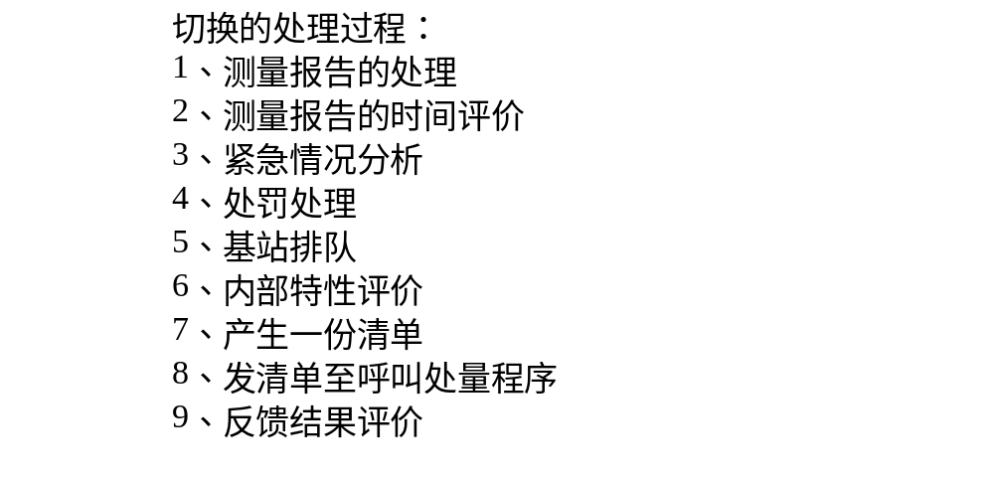
测量结果
呼叫过程

Slide 109
1、测量和处理：
每次切换必须在计时器计满后才能进行，防止MS
在边界移动而过多切换。
对质量好的小区BSC可较慢处理测量报告，对质量
差的小区BSC要快速处理测量报告。
2、时间评价：
选择对测量报告的计算方法和处理方法。包括取平均值的长度和允许丢失的测量报告个数（每480ms一次汇报）
3、紧急情况：
紧急切换的原因：
1）传输质量差（BER高）。
2）TA太大。
这是一种需要立即处理的情况,否则链路会释放。若有合适小区提供切换,则进行正常切换,否则可能是小区内切(信道间或载波间),有关数据是QLIMDL、QLIMUL、BQOFFSET。

Slide 110
4、惩罚值：
对切换不成功的小区加上惩罚值。从信号强度
上加以扣除，相应小区在队列表中将滞后，执行
时间到达后回到原位置。
5、基站排队：
根据 基站的测量报告计算结果对基站进行
排队，有两种算法，GSM算法和爱立信算法。
6、内切换评价：
如果服务小区内有UL/OL结构，或者有微蜂窝结构时
则必须分析小区内的切换。有关数据TAOL、LOL。
7、候选表处理：
根据下列各种原因排出一张基站候选表：
-----分配坏小区的业务需要。
------TA太大的切换需要。
-----质量太差的切换需要。
------UL/OL小区切换需要。

Slide 111
M算法
K算法
L算法
RXSUFF
Accepted
cells
RXMIN
Ranked batter
Ranked worse
Unacceted
cells
Ranked according to l-crit
ranked according to k-crit
爱立信算法示意图
排队表格

Slide 112
切换的三种情况：
同一BSC内小区间的切换
同一MSC/VLR内不同BSC控制的小区切换
不同MSC/VLR控制的小区间的切换
同一BSC内小区间的切换（小区属于不同的基站）
BSC令新小区所在的基站激活一TCH信道。
BSC经原小区的基站向MS发送切换的信息，包括频率、信道等。
MS调谐到新频率上，在给定的时隙内发送切换接入脉冲序列。
当新的基站收到这一突发脉冲序列后，即经FACCH信道发送有关
同步、输出功率、时间调整等参数信道至MS。
MS接收此信息后，经新的基站向BSC发送切换完成消息。
BSC通知老基站释放其TCH。
1
2
3
4
5
6

Slide 113
1、命令新RBS激活新的TCH
2、向MS发新的信道信息
3、MS调谐后发RACH
4、基站收到后在FACCH上发动态信息
5、MS收到后发切换完成
6、释放原TCH
RBS1
2
6
2
3
RBS2
BSC
4
1
5
5
同一BSC内小区间的切换

Slide 114
同一MSC/VLR内不同BSC控制的小区间的切换
1、BSC决定在切换时，先向MSC发送包括新小区基
站号在内的切换请求信息。
2、MSC查出哪个BSC控制该基站，将请求发往该BSC。
3、新BSC令该基站激活一TCH信道。
4、新BSC经过MSC、老BSC、老基站发送切换频率、信
道等信息（经FACCH发送）。
5、MS调谐到新的载频上，并在指定的信道上（FACCH）
传送切换接入突发脉冲序列。
6、当新基站检测到该信息后，同样由FACCH信道，向MS
发送定时、功率等级等信息。
7、MS接收之后，经新BSC、MSC向老BSC发送切换完成
消息。
8、新BSC通过MSC发送命令至老BSC，释放其TCH信道。
9、老BSC令其基站释放TCH信道。

Slide 115
4、发送新频道、信道信息
5、用RACH发切换接入
6、发PWR、TA信息（用RACH算出）
7、收到信息后发切换完成信息
8-9、释放原信道 TCH
4
老
BSC
老FACCH
4
1
4
9
7
8
5
MSC
RACH
激活新的TCH
3
新FACCH
6
7
2
7
4
7
8
新
BSC
1、发新小区基站号
2、查出新的BSC并发请求
同一MSC内不同BSC小区间切换

Slide 116
不同MSC/VLR控制的小区间切换
1、老BSC向其MSCA发送切换请求信息。
2、MSCA发现新小区在MSCB服务区内，故向MSCB发送切换协助信息。
3、MSCB收到该信息后，为此分配一专门的切换号（当需要将呼叫再
切换回去时使用，同时向相应的BSC送发切换请求。
4、新BSC接收该信息后，令目标基站激活一TCH，并将TCH号等切换信
息送回MSCB。
5、MSCB收到BSC送来的信息后，与切换号一起送回MSCA。
6、MSCA建立起一条通往MSCB（可能经过PSTN网）的局间中继路由。
7、MSCA令其BSC经FACCH向MS发送有关切换的信息，包括切换到哪
个频率哪个信道上。
8、MS调谐到新的频率上，并在给定时隙上经FACCH信道发送切换接入
脉冲序列。
9、当新的基站收到这一信息后，将经FACCH向MS发送关于定时、功率
输出参数等信息。
10、MS经新BSC、MSCB、MSCA向老BSC发送切换完成信息。由MSCA
建立通往MSCB的通路。由MSCB将通路延伸到BSC和基站。

Slide 117
GSM PLMN PSTN
老
BSC
10
7
1
7
6
MSC A
10
8
2
5
9
MSC B
4
3
10
5
6
10
新
BSC
不同MSC/VLR间小区切换

Slide 118
8、呼叫过程及切换结果反馈：
把选择出来的切换小区送至切换程序并进行切换，
切换成功与否应反馈回来并计算惩罚值。

